Slide 1
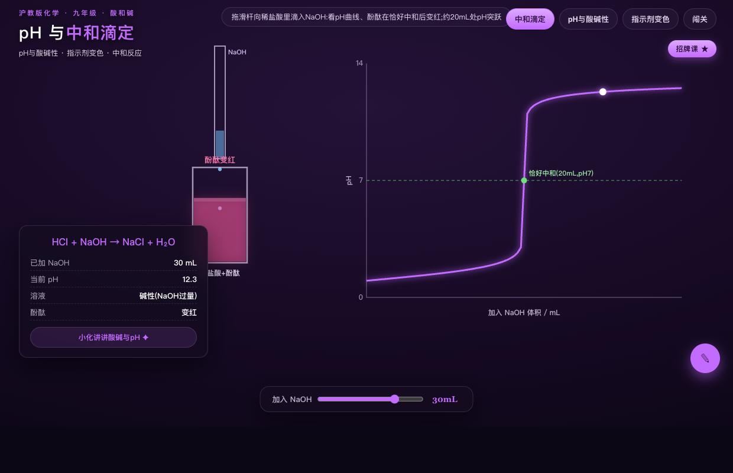
酸
pH · 酸碱指示剂 · 中和反应
常见的酸和碱
沪教版化学 · 九年级《常见的酸和碱》
看颜色识酸碱，看曲线懂中和
▶ 打开变色台

Slide 2
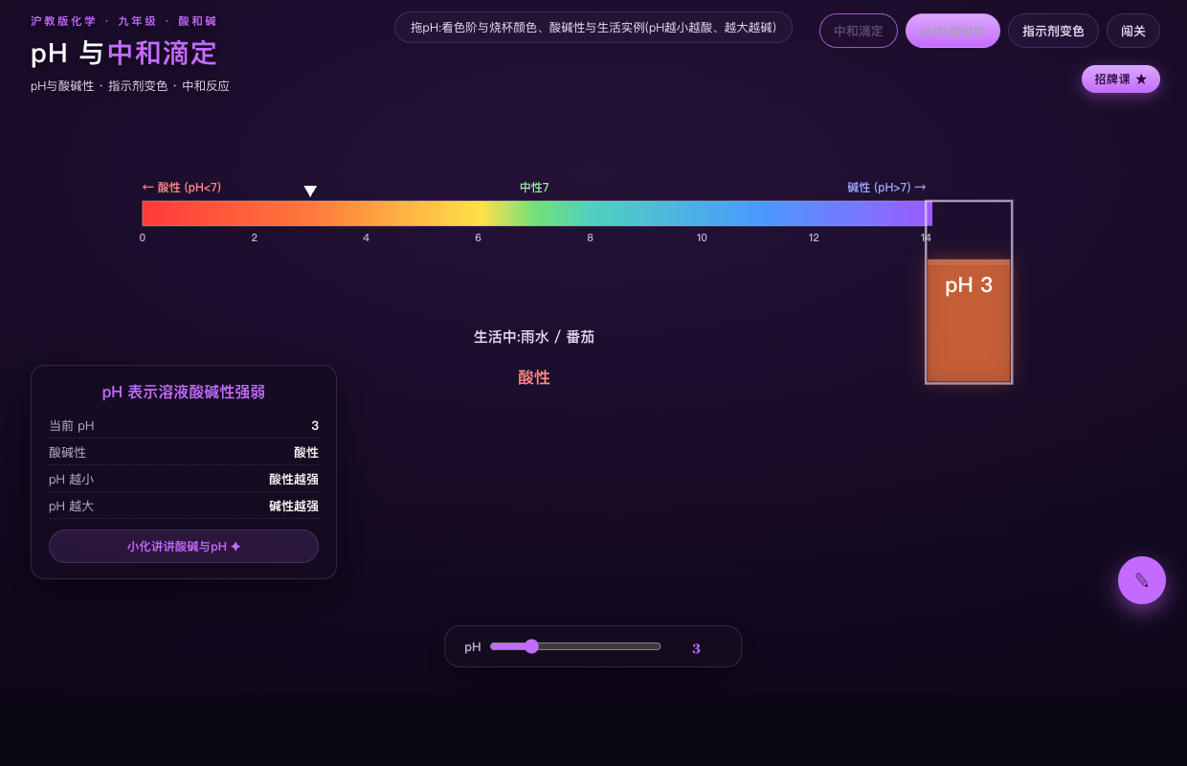
从"怎么辨酸碱"说起
酸
一瓶溶液，是酸还是碱?
生活问题
pH 与指示剂变色
白醋是酸、肥皂水是碱……怎么判断、还能比强弱吗?
两件工具
用pH定量表示酸碱性,用指示剂变色来检验。
今天的任务
认识 pH、指示剂，看中和反应与终点。
常见的酸和碱 · 沪教版化学九年级
其 二

Slide 3
认一认 · pH
酸
pH 越小越酸，越大越碱
pH 范围
pH = 3 → 酸性
pH 从 0 到 14，7 为中性,是酸碱性的定量表示。
酸性 / 碱性
pH &lt;7 酸性(越小越酸)、pH &gt;7 碱性(越大越碱)。
同步变色
万能指示剂、石蕊、酚酞随 pH 显出不同颜色。
▶ 变色台 · pH 与酸碱性
常见的酸和碱 · 沪教版化学九年级
其 三

Slide 4
理一理 · 指示剂
酸
石蕊与酚酞，怎么变色
指示剂 | 酸性 (pH<7) | 中性 (pH=7) | 碱性 (pH>7)
紫色石蕊 | 变红 | 紫色 | 变蓝
无色酚酞 | 不变(无色) | 不变(无色) | 变红
记牢:石蕊能区分酸、中、碱(红/紫/蓝);酚酞只在碱性变红,常用来判断"是不是碱"。
常见的酸和碱 · 沪教版化学九年级
其 四

Slide 5
探究 · 中和滴定
酸
酸 + 碱 → 盐 + 水
中和反应
20mL 恰好中和 · pH 突变
向稀盐酸滴 NaOH:HCl+NaOH→NaCl+H₂O，酸越来越少。
pH 突变
接近 20 mL 时 pH 急剧上升,恰好中和处 pH≈7。
判断终点
酚酞由无色变红，指示反应到达终点。
▶ 变色台 · 中和滴定
常见的酸和碱 · 沪教版化学九年级
其 五

Slide 6
小结 · 板书
常见的酸和碱:pH 与中和
pH
指示剂
中和反应
(0~14·7中性)
(石蕊红/紫/蓝)
(酸+碱→盐+水)
<7酸性 >7碱性
酚酞碱性变红
恰好中和pH≈7
越小越酸越大越碱
检验酸碱性
终点酚酞变红
▶ 变色台 · 闯关
常见的酸和碱 · 沪教版化学九年级
其 六

Slide 7
课后 · 作业
酸
会判断，会动手
必做
用pH表示酸碱性:pH=2、pH=7、pH=11 各显什么性?石蕊、酚酞分别显什么色?
实践
测一测家里白醋、肥皂水、纯净水的pH(用pH试纸)，记录并判断它们的酸碱性。
挑战
想一想:向稀盐酸中滴NaOH，为什么用酚酞由无色变红判断终点，而不是用石蕊?
常见的酸和碱 · 沪教版化学九年级
其 七

Slide 8
pH · 指示剂 · 中和
小于7酸、大于7碱，恰好中和约等于7
常见的酸和碱 · 沪教版化学九年级
其 八

